Slide 1

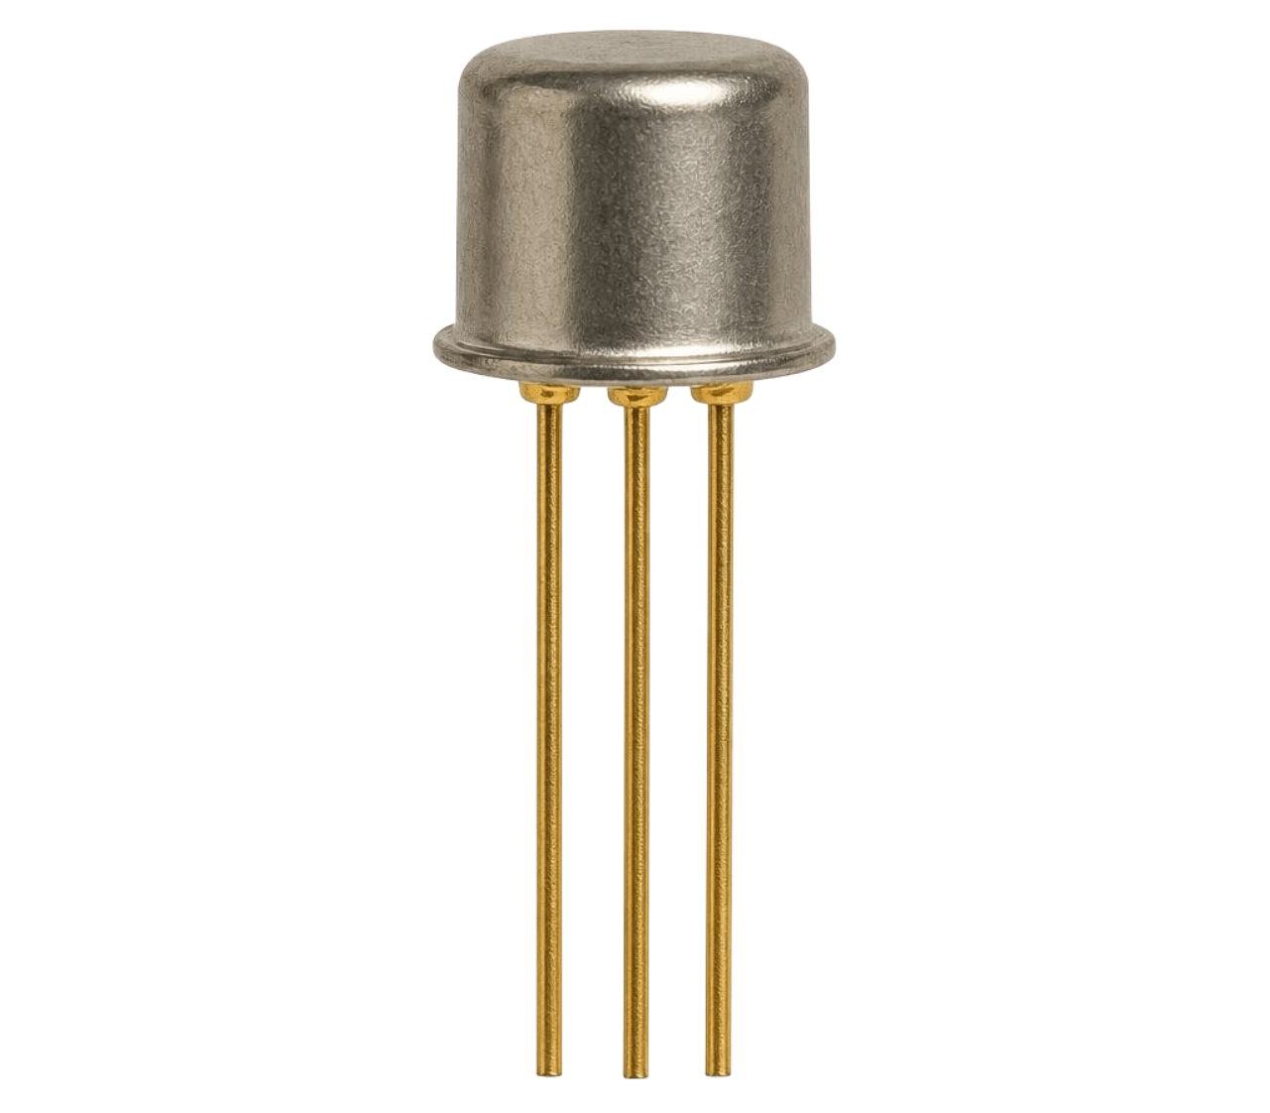
Földelt bázisú tranzisztoros alapkapcsolás
Nagyfrekvenciás erősítés, kis bemeneti impedancia és nulla fázisfordítás
ELEKTRONIKAI ALAPISMERETEK · BIPOLÁRIS TRANZISZTOROK
Notes:
Üdvözöljük a hallgatókat! A mai előadás a bipoláris tranzisztor harmadik, speciális alapkapcsolásáról szól: a földelt bázisú konfigurációról, amely kulcsszerepet játszik a nagyfrekvenciás és mérőelektronikai áramkörökben.

Slide 2

KÖZÖS ELEKTRÓDA ÉS JELUTAK
A bázis a közös elektróda: bemenet az emitter, kimenet a kollektor
JELUTAK
A bipoláris tranzisztor három alapkapcsolásának egyike
Kis bemeneti ellenállás, nagy feszültségerősítés, jó nagyfrekvenciás tulajdonságok
A bázis váltakozó áramú szempontból földelt, de egyenfeszültségű előfeszítést kap
BEMENET
Emitter
KÖZÖS
Bázis
KIMENET
Kollektor
Notes:
Emeljük ki a bázis kettős szerepét: egyenáramúlag megkapja a stabil munkaponti előfeszítést, míg váltakozó áramú szempontból hidegítő kondenzátor rögzíti a földre.

Slide 3
PARAMÉTEREK ÁTTEKINTÉSE
A kapcsolás legfontosabb jellemzői
Tulajdonság | Földelt bázisú kapcsolás | Tulajdonság | Földelt bázisú kapcsolás
Bemeneti ellenállás | Kicsi, gyakran néhány tíz Ω | Kimeneti ellenállás | Nagy
Áramerősítés | Kisebb mint 1 | Feszültségerősítés | Nagy lehet
Teljesítményerősítés | Lehetséges | Fázisfordítás | Nincs (0°)
Frekvenciaátvitel | Kiváló nagyfrekvencián | Közös elektróda | Bázis

Slide 4
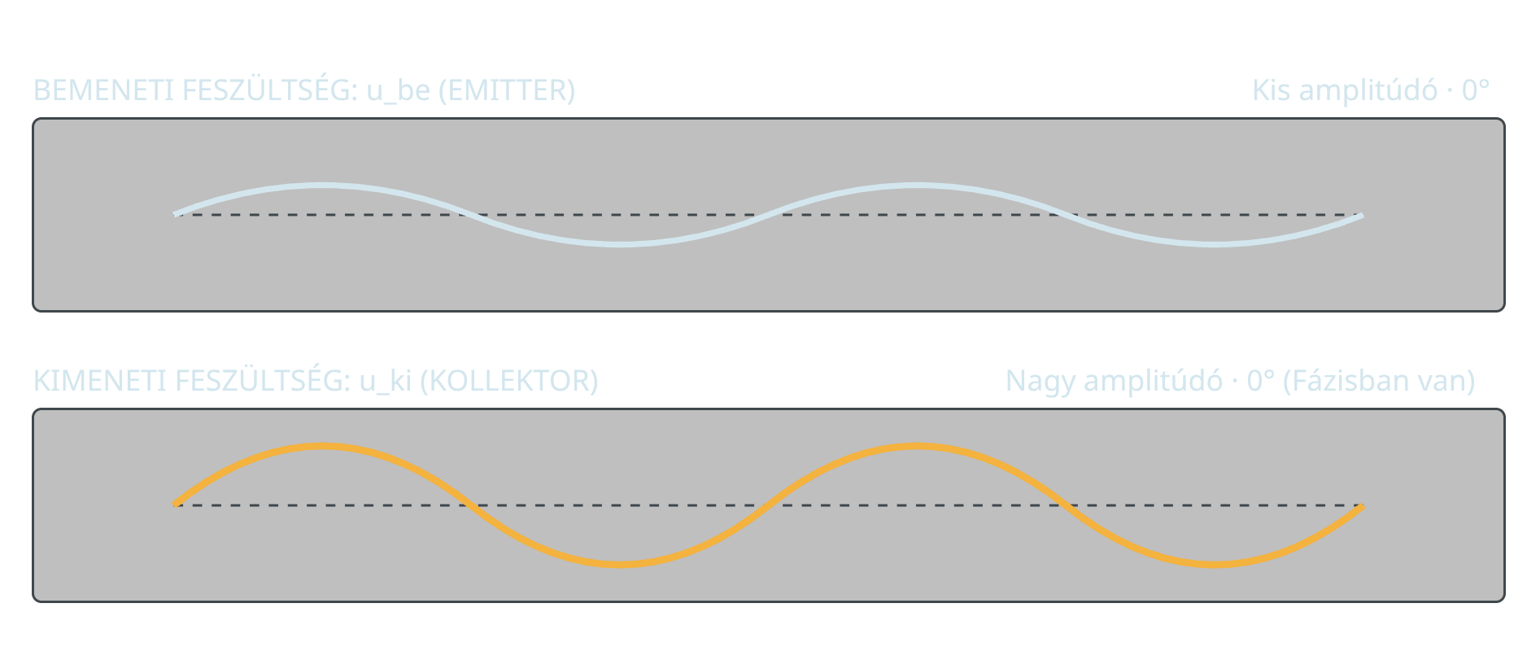

FÁZISVISZONYOK ÉS JELALAKOK
A földelt bázisú kapcsolás nem fordít fázist
Azonos fázis (0°)
Ha a bemeneti feszültség nő az emitteren, az emitter-bázis feszültség és a kollektoráram változása fázisban követi azt a kimeneten.
SZEMLÉLTETŐ JELDIAGRAM
Nagyobb amplitúdó
A kimeneti szinuszjel feszültségamplitúdója lényegesen nagyobb, mint a bemeneté ( ).
Eltérés a földelt emitterestől
A földelt emitteres (FE) kapcsolás 180°-os fázisfordítást végez; az FB kapcsolásnál a fáziseltolás pontosan 0°.
A kimeneti és bemeneti hullámhegyek időben pontosan egybeesnek.
Notes:
Hangsúlyozzuk a két jelalak fázisazonosságát. A bemeneti és kimeneti szinuszjel hullámhegyei és hullámvölgyei egybeesnek, nincs 180 fokos invertálás, mint a földelt emitteres fokozatnál.

Slide 5






ERŐSÍTÉSI MECHANIZMUS
Az áramerősítés kisebb egynél, mégis erősít
α < 1
Áramerősítési tényező
Feszültségugrás
Teljesítményerősítés
Kis bemenet, nagy kimeneti terhelés
A többletenergiát a tápegység biztosítja
Bár a kollektoráram némileg kisebb az emitteráramnál a bázisáram elfolyása miatt, a nagy kollektorellenálláson folyó áramváltozás sokkal nagyobb feszültségváltozást idéz elő, mint ami a bemenethez kellett.
Notes:
Magyarázzuk el a diákoknak a paradoxon feloldását: az áramerősítés valóban 1 alatti, de az áramot egy nagyon kis ellenállású pontról (emitter) egy nagy ellenállású pontra (kollektor) visszük át, így feszültségben és teljesítményben hatalmas az erősítés.

Slide 6
Miért jó nagy frekvencián? A Miller-hatás kicsi
A kollektor és a bemenet közötti kapacitív visszahatás kicsi
A Miller-hatás kevésbé korlátozza, mint a földelt emitteres kapcsolásnál
Ezért nagyobb frekvenciákon is jól használható
Notes:
A Miller-hatás lényege: ha a bemenet és kimenet között kapacitás van, a feszültségerősítés azt a bemeneten felnagyítja. Mivel a bázis földelt, árnyékolást képez, így ez a kapacitás a földre söntölődik, nem a bemenetre.

Slide 7
ÖSSZEHASONLÍTÓ MÁTRIX
Három alapkapcsolás összehasonlítva
TULAJDONSÁG | FÖLDELT EMITTERES (FE) | FÖLDELT BÁZISÚ (FB) | FÖLDELT KOLLEKTOROS (FK)
Áramerősítés | Nagy (\beta \approx 100\dots 300) | Kisebb mint 1 (\alpha < 1) | Nagy (\beta + 1)
Feszültségerősítés | Nagy lehet | Nagy lehet | Közel 1 (A_u \lesssim 1)
Fázisfordítás | 180° (fordít) | 0° (nem fordít) | 0° (nem fordít)
Bemeneti ellenállás | Közepes (\text{k}\Omega) | Kicsi (néhány tíz \Omega) | Nagy (100\text{ k}\Omega\dots\text{M}\Omega)
Jellemző feladat | Általános erősítés | Nagyfrekvenciás erősítés | Impedanciaillesztés
A táblázat mutatja: nincs univerzálisan legjobb kapcsolás, mindegyik eltérő feladatkörre optimalizált.
Notes:
Hasonlítsuk össze a három oszlopot: az FE a tipikus általános erősítő, az FK (emitterkövető) a nagy bemeneti impedanciájú puffer, míg az FB a speciális nagyfrekvenciás és kis impedanciájú fokozat.

Slide 8
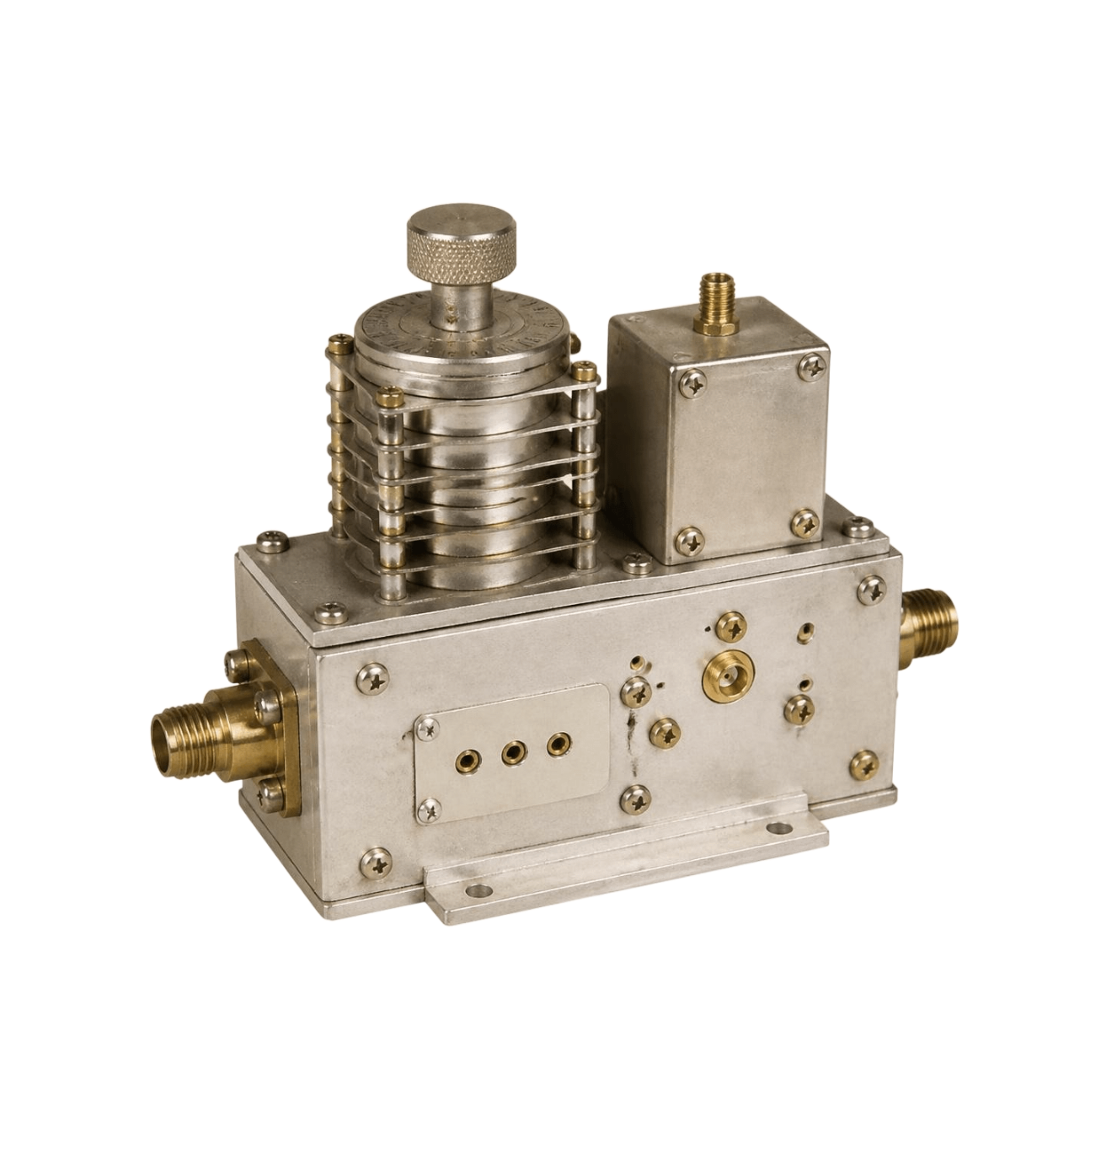
GYAKORLATI FELHASZNÁLÁS
Hol használjuk? Rádió, kaszkód, mérőelektronika
1. Rádiófrekvenciás erősítők
Rádió- és televízióvevők bemeneti RF fokozatai, ahol az antenna kis impedanciájú és minimális zaj szükséges nagy sávszélességen.
2. Kaszkód erősítők
Földelt emitteres fokozattal közvetlenül összekapcsolva kiküszöböli a Miller-kapacitást, extrém nagy sávszélességet nyújtva.
3. Mérő- és kommunikációs elektronika
Kis impedanciájú jelforrások (pl. 50 Ω vagy 75 Ω koaxiális rendszerek) és fotodiódás áramgenerátoros érzékelők illesztése.
Notes:
A három főkategória bemutatása: a rádiófrekvenciás bemenetek, a kaszkód kapcsolások nagy sávszélességű világa, valamint a modern műszeres mérőáramkörök illesztési feladatai.

Slide 9
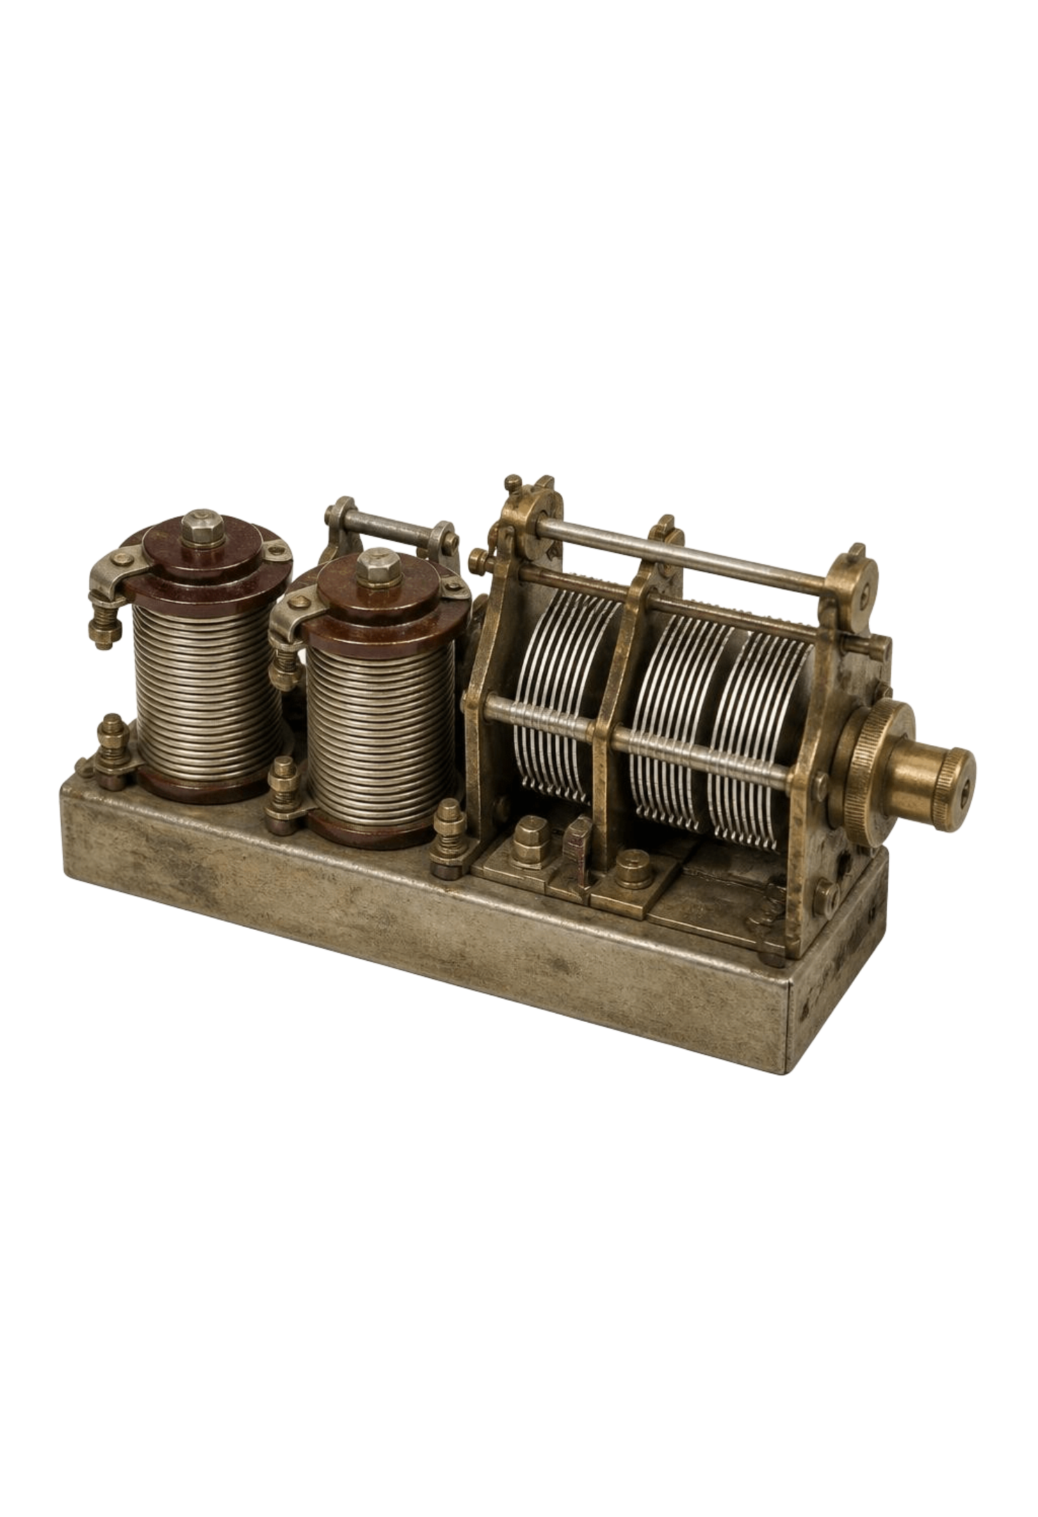
Rádióvevő nagyfrekvenciás erősítője
Az antenna nagyon gyenge, nagyfrekvenciás jelet vesz
A fokozat feszültségben felerősíti, mielőtt a jel a további áramkörökbe kerül
Nagy frekvencián is kedvező erősítést ad
Notes:
Az antennából érkező jel apró és sérülékeny. Az FB fokozat ideális kapuőr: illeszti az antenna alacsony impedanciáját és anélkül ad stabil feszültségerősítést, hogy visszacsatolná a zajt.

Slide 10
ÖSSZETETT ÁRAMKÖR
Kaszkód erősítő: két tranzisztor együtt
Alsó tranzisztor: földelt emitteres
Felső tranzisztor: földelt bázisú
Az alsó kollektorárama a felső emitterén folyik
A felső csökkenti az alsó kollektorfeszültségének ingadozását, így mérséklődik a Miller-hatás és nő a sávszélesség
KASZKÓD KAPCSOLÁSI ELV
Felső tranzisztor: földelt bázisú
↑ Az alsó kollektorárama a felső emitterén folyik
Alsó tranzisztor: földelt emitteres

Slide 11




SZÁMOLT PÉLDA 1
Példa: 50 Ω-os jelforrás illesztése
ALAPÖSSZEFÜGGÉS
Munkapont megválasztása
Legyen a beállított egyenáramú emitteráram: .
A tranzisztor dinamikus emitter-ellenállása a munkaponti emitteráram ( ) segítségével pontosan beállítható.
Kiszámított bemeneti ellenállás
Tökéletes illesztés
TERMIKUS FESZÜLTSÉG: U_T ≈ 26 MV
Az 52 Ω elhanyagolható eltéréssel megegyezik a szabványos 50 Ω-os koaxiális kábel hullámimpedanciájával, így nincs jelreflexió!
Notes:
Vezessük le a számolást lépésről lépésre: a 26 mV-os termikus feszültség osztva 0,5 mA-rel éppen 52 ohmot ad, ami szinte tökéletesen illeszti az 50 ohmos antennakábelt transzformátor nélkül.

Slide 12



SZÁMOLT PÉLDA 2
Példa: áramjel átalakítása feszültségjellé
KIINDULÓ ADATOK
1. Kollektoráram-változás
BEMENETI ÁRAMVÁLTOZÁS
2. Feszültségváltozás a kimeneten
ÁRAMERŐSÍTÉS
Konklúzió
KOLLEKTOR ELLENÁLLÁS
1 mA emitteráram-változás közel 2 V feszültségváltozást ad, ha a tranzisztor aktív tartományban marad.
Notes:
Mutassuk be a transzimpedanciás jelleget: kis áramváltozás a bemeneten jelentős, jól mérhető feszültségugrássá alakul a kimeneti terhelőellenálláson.

Slide 13
RENDSZEREZŐ ÖSSZEFOGLALÓ
Alkalmazások röviden
ALKALMAZÁS | MIÉRT ELŐNYÖS A FÖLDELT BÁZISÚ KAPCSOLÁS?
Rádiófrekvenciás erősítő | Jó nagyfrekvenciás működés, kis belső kapacitív visszacsatolás és kiváló stabilitás
Kaszkód erősítő | Miller-hatás drasztikus csökkentése a kollektorfeszültség rögzítésével
50 Ω-os jelrendszerek | Természetes kis bemeneti impedancia, közvetlen illesztés transzformátor nélkül
Szélessávú mérőerősítő | Kiemelkedően nagy sávszélesség és fázishű átvitel
Áram–feszültség átalakítás | Közel egységnyi áramátvitel (\alpha \approx 1), nagy kimeneti feszültséglengés
Összegzés: A földelt bázisú alapkapcsolás célszerszám speciális nagyfrekvenciás és illesztési igényekre.
Notes:
Tekintsük át a legfontosabb mérnöki döntési pontokat: mikor érdemes az FB kapcsoláshoz nyúlni a szokásos földelt emitteres helyett.

Slide 14

ÖNELLENŐRZŐ KÉRDÉSEK
Gondolkodtató kérdések
Miért nevezzük földelt bázisúnak a kapcsolást?
Miért kisebb az áramerősítése egynél?
Hogyan lehet nagy a feszültségerősítés, ha az áramerősítés kisebb egynél?
Miért nem fordítja meg a bemeneti jel fázisát?
Miért előnyös nagyfrekvenciás alkalmazásokban?
Notes:
Tegyük fel a kérdéseket a diákoknak, hagyjunk 1-2 perc gondolkodási időt, majd vitassuk meg közösen a válaszokat a korábbi diák ismeretanyaga alapján.

Slide 15
MÉRNÖKI DILEMMA
Miért nem a földelt emitteres kapcsolást használjuk rádiós erősítőben?
Nemcsak az áramerősítés számít, hanem a sávszélesség, a bemeneti impedancia és a nagyfrekvenciás stabilitás is
A földelt bázisú kapcsolás nem helyettesíti a földelt emitterest, hanem speciális feladatokra való
Notes:
Világítsunk rá a mérnöki kompromisszumokra: a tervezőnek nem az a célja, hogy minden paraméterből a legnagyobbat kapja, hanem hogy a rendszer adott frekvencián stabil és illesztett maradjon.

Slide 16
ZÁRÓ ÖSSZEGZÉS
Amit érdemes megjegyezni
Bemenet: emitter, kimenet: kollektor, közös: bázis
Feszültségerősítésre és nagyfrekvenciás alkalmazásokra alkalmas
Áramerősítése kisebb egynél, bemeneti ellenállása kicsi
Nincs 180°-os fázisfordítás

